Slide 1


Společnost vědeckotechnických parků ČR
chci-dum.cz – inovační projekční systém
Robin Vašnovský & Tereze Therová
Praha, 5. 12. 2012
Celostátní konference projektu SPINNET
CZ.1.07/2.4.00/17.0094
1

Slide 2

SPINNET
SPolupráce, INovace, NETworking vědeckotechnických parků a vysokých škol
Součastnost
Typový rodinný dům.
Studie a projekt.
2

Slide 3
SPINNET
SPolupráce, INovace, NETworking vědeckotechnických parků a vysokých škol
Budoucnost
individualita
jednoduchost
kreativita
cenová dostupnost
3

Slide 4
SPINNET
SPolupráce, INovace, NETworking vědeckotechnických parků a vysokých škol
Jak?
4

Slide 5

SPINNET
SPolupráce, INovace, NETworking vědeckotechnických parků a vysokých škol
online
zdarma
5

Slide 6

SPINNET
SPolupráce, INovace, NETworking vědeckotechnických parků a vysokých škol
konzulace
drobné korekce
6

Slide 7
SPINNET
SPolupráce, INovace, NETworking vědeckotechnických parků a vysokých škol
Výsledná studie
7

Slide 8
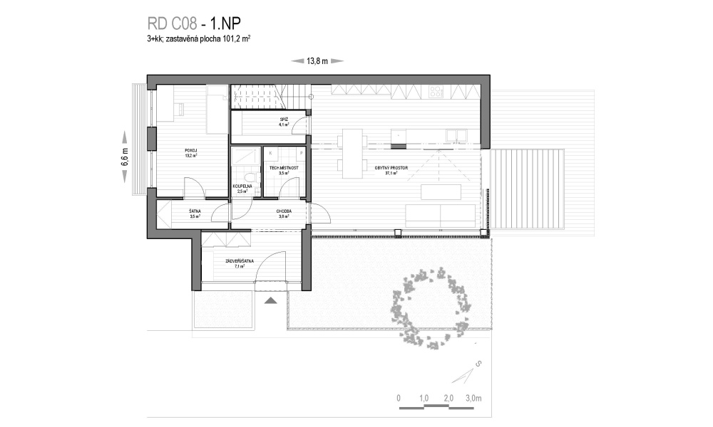
SPINNET
SPolupráce, INovace, NETworking vědeckotechnických parků a vysokých škol
8

Slide 9
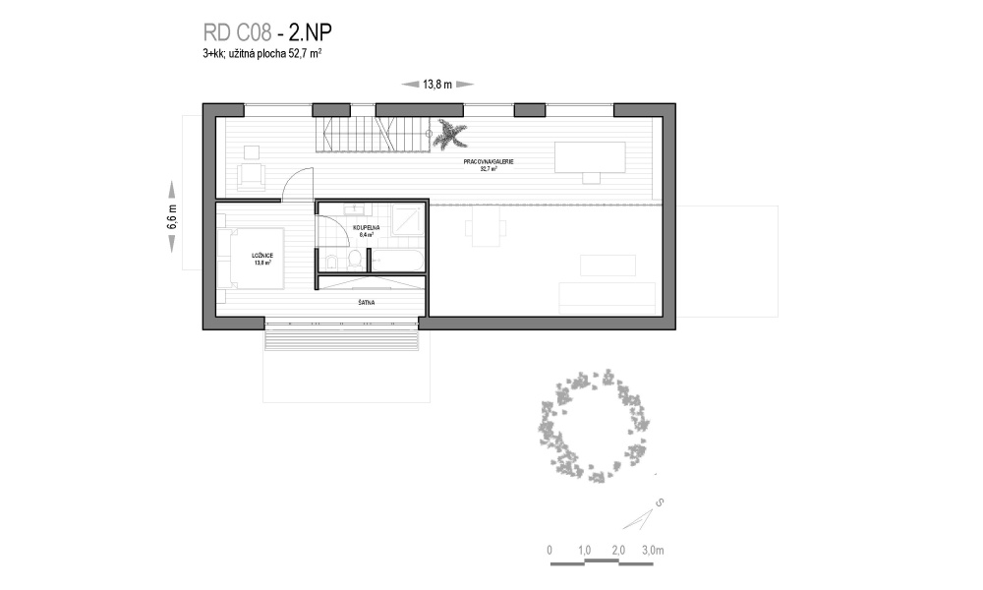
SPINNET
SPolupráce, INovace, NETworking vědeckotechnických parků a vysokých škol
9

Slide 10
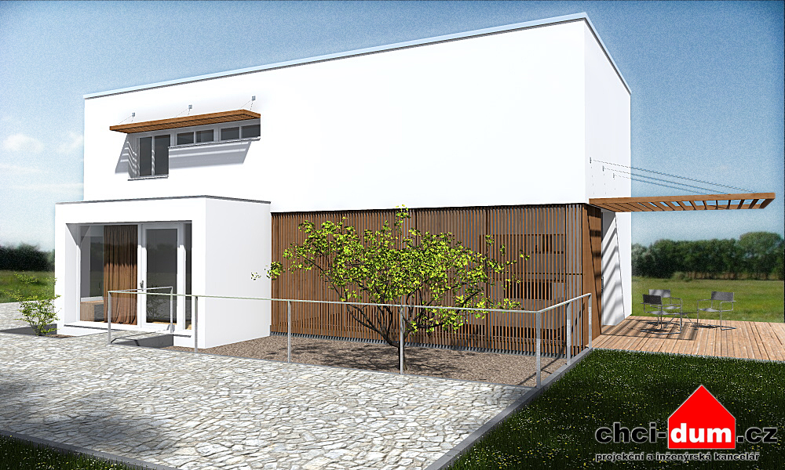
SPINNET
SPolupráce, INovace, NETworking vědeckotechnických parků a vysokých škol
10

Slide 11
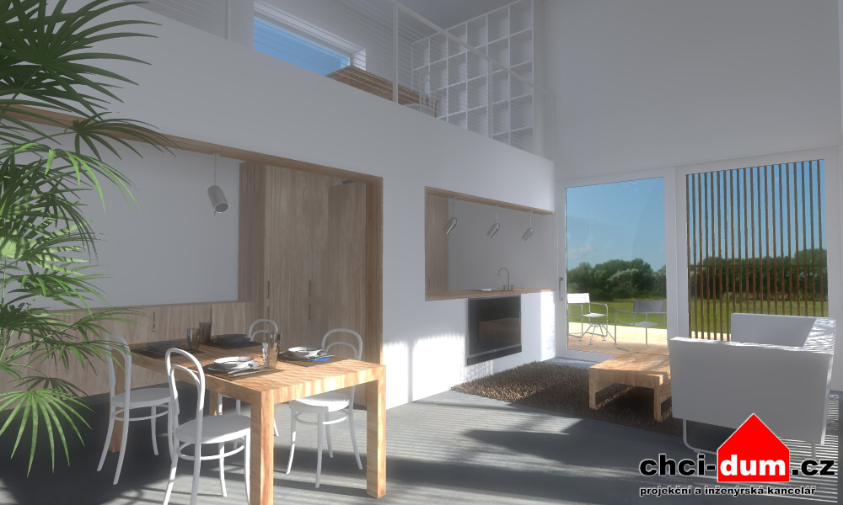
SPINNET
SPolupráce, INovace, NETworking vědeckotechnických parků a vysokých škol
11

Slide 12
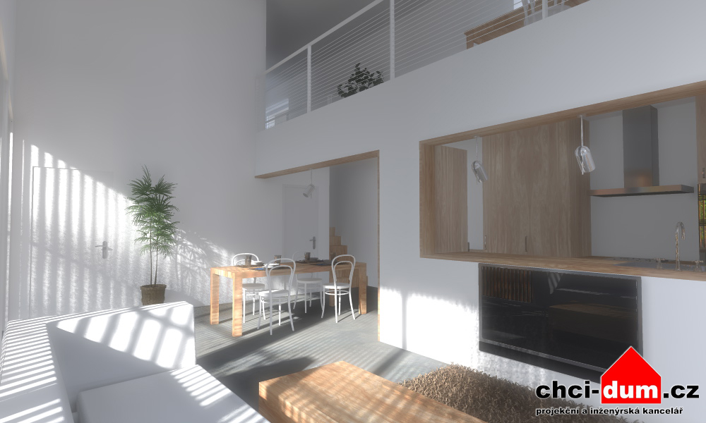
SPINNET
SPolupráce, INovace, NETworking vědeckotechnických parků a vysokých škol
12

Slide 13
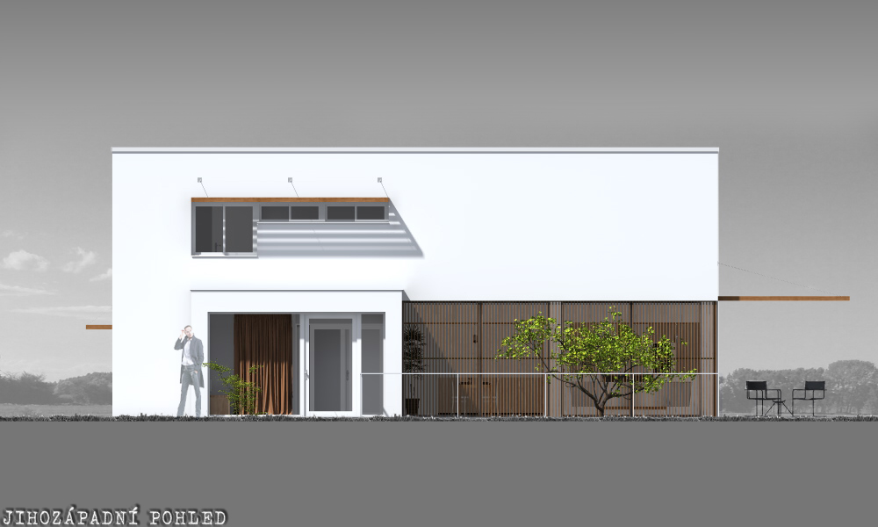
SPINNET
SPolupráce, INovace, NETworking vědeckotechnických parků a vysokých škol
13

Slide 14
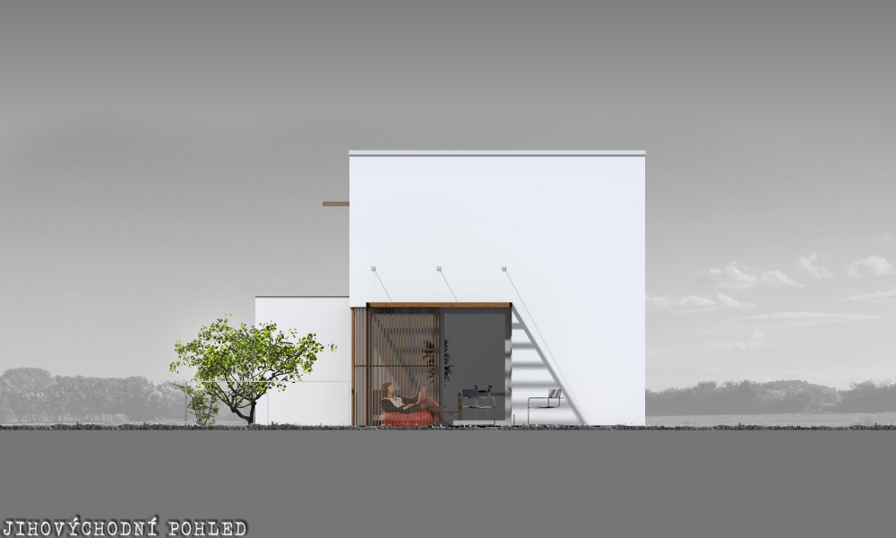
SPINNET
SPolupráce, INovace, NETworking vědeckotechnických parků a vysokých škol
14

Slide 15
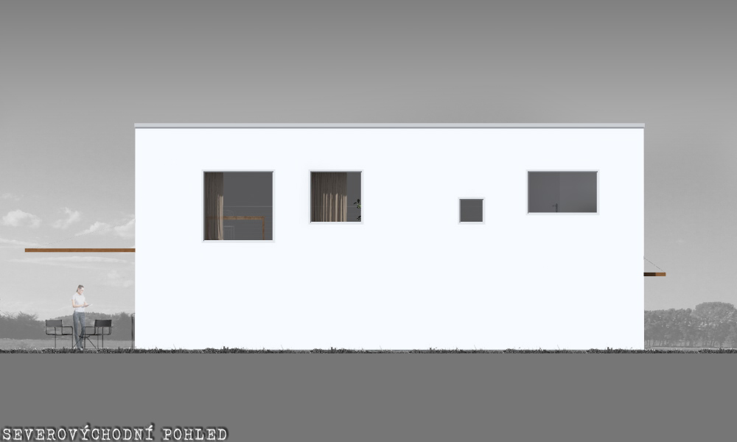
SPINNET
SPolupráce, INovace, NETworking vědeckotechnických parků a vysokých škol
15

Slide 16
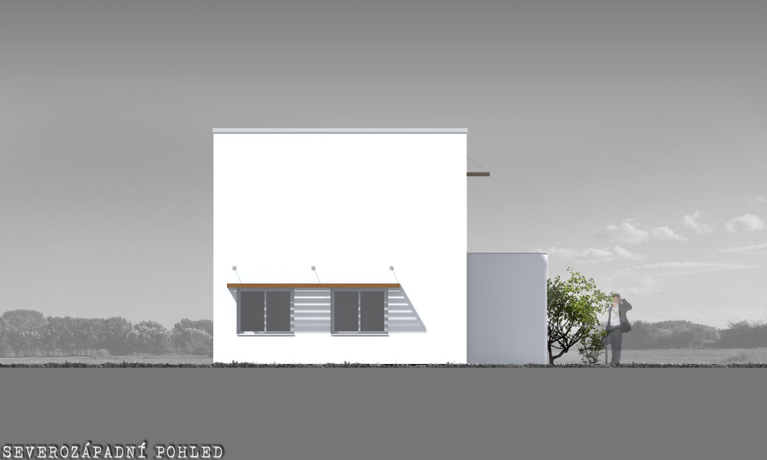
SPINNET
SPolupráce, INovace, NETworking vědeckotechnických parků a vysokých škol
16

Slide 17
SPINNET
SPolupráce, INovace, NETworking vědeckotechnických parků a vysokých škol
Kolik?
40 000,- Kč X 125 000,- Kč
17

Slide 18
Děkuji Vám za pozornost
Robin Vašnovský & Tereze Therová
VŠB - TUO
vasnovsky@chci-dum.cz
therova@chci-dum.cz
18

